Slide 1
PRESENTASI MAHASISWA
Nathaniel Nainggolan
20160308004
Healthy Human Microbiome on A Pill:
A High Concept Idea for Gut Science Advancement,
Potentials, & Risks

Slide 2
Dalam Presentasi Ini Akan Dibahas….
Apa itu mikrobioma?
Produk.
Kepentingan Mikrobioma Berdiversitas Tinggi
Langkah Kerja Pembuatan Produk
Tantangan & Resiko
Kesimpulan

Slide 3
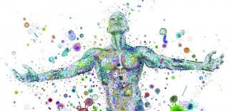
Mikrobioma?
Mikrobioma manusia merupakan komunitas ekologis yang terdiri atas mikroorganisme komensal, simbiotik, serta patogenik yang menempati tubuh manusia.
Terletak sebagian besar di usus dan memiliki beberapa fungsi seperti:
Menjaga Kesehatan Tubuh
Mempengaruhi metabolism nutrisi yang dikonsumsi.

Slide 4
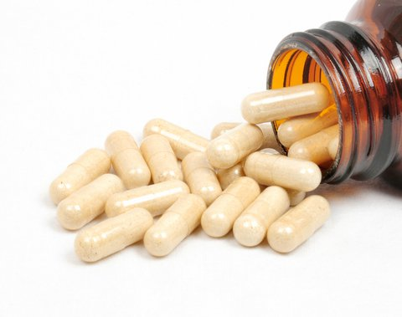
µB-Probio Pill
Kesehatan mikrobioma usus tergantung dengan diversitasnya. Semakin rendah diversitas, semakin tidak sehat untuk inangnya.
µB-Probio Pill merupakan produk yang berfungsi untuk menambah diversitas mikrobioma usus karena berisikan kultur mikroba-mikroba yang penting dan beragam untuk kesehatan mikrobioma usus pasien.

Slide 5
µB-Probio Pill
Walaupun mikrobioma manusia berisikan berbagai macam mikroba, sekarang bakteri dalam usus dapat diklasifikasikan menjadi dua tipe, yaitu:
Prevotellaceae (Enterotipe Tipe-P)
Bacteroidaceae (Enterotipe Tipe-BB)
µB-Probio Pill akan berisikan bakteri yang mayoritas berenterotipe Tipe-P karena prevelansi Tipe-BB pada penderita obesitas.

Slide 6
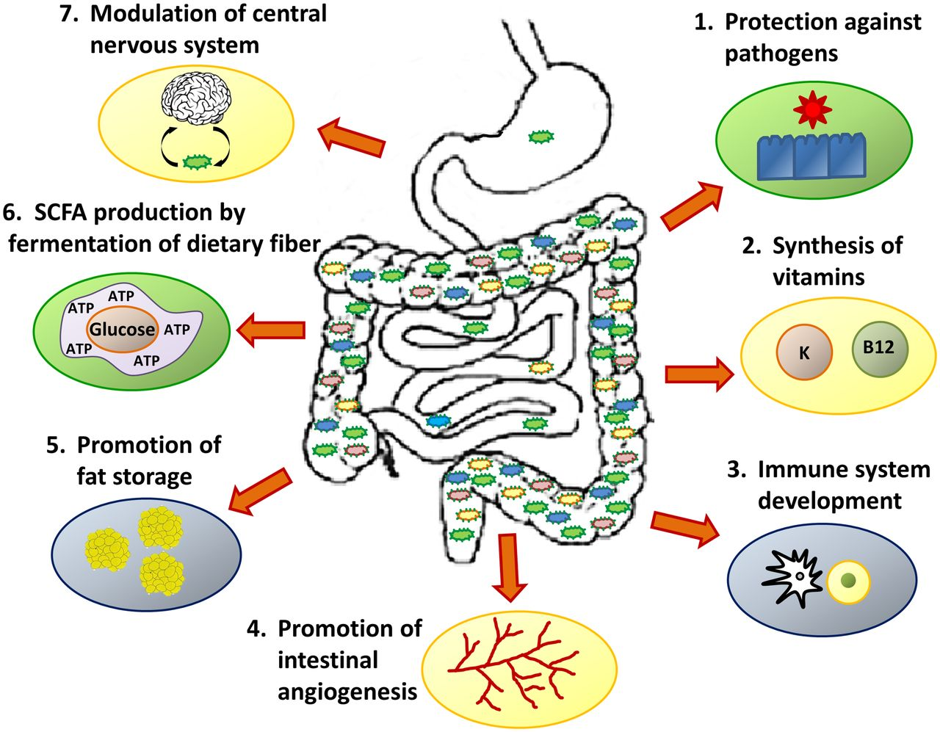
Mengapa Harus Berdiversitas Tinggi?
Suatu mikrobioma dengan diversitas tinggi akan memiliki kemampuan untuk bertahan dan beradaptasi ketika terjadinya gangguan pada ekosistem usus dan yang diversitas rendah menandakan seseorang rentan terhadap atau menderita suatu kondisi kesehatan.

Slide 7
Langkah Kerja Isolasi Mikrobioma Sehat
4. Melakukan Uji Pre-klinis sebelum mengajukan uji uji klinik ke BPOM
3. Menkultur mikroba-mikroba benefisial dan memprosesnya untuk dibuat dalam bentuk pill.
2. Identifikasi dan Isolasi Mikroba dari mikrobioma volunteer
1. Mencari dan screening volunteer bermikrobioma sehat

Slide 8
Langkah CUKB µB-Probio Pill
5. Review hasil Uji Klinis oleh BPOM & Pemasaran Produk
4.Fase 3 Uji Klinis: Uji kemampuan mengobati, keefektifan kemampuan tersebut, dan keamanan pemakaian
3. Fase 2 Uji Klinis: Uji Keefektifan µB-Probio Pill dalam pengobatan
2. Fase 1 Uji Klinis: Uji Dosis & Toksisitas
1. Mengajukan ijin persetujuan uji klinik µB-Probio Pill kepada BPOM

Slide 9
Potensi Penggunaan
Membantu mengobati pasien yang obesitas.
Mengobati penyakit-penyakit yang disebabkan patogen enterik.
Memiliki potensi dalam membantu melawan kondisi neurologis seperti autism (perlu penelitian lebih lanjut)
Memiliki potensi dalam membantu militer dan daerah yang terkena bencana alam terhadap masalah logistik pangan.

Slide 10
Tantangan & Resiko
Munculnya efek samping yang tidak terprediksi ketika menkonsumsi produk.
Fase penelitian yang panjang memakan waktu dan dana dan perlu tenaga ahli
Masalah drug delivery µB-Probio Pill. Suplemen probiotik pada umumnya memiliki efektifitas yang rendah karena perlu dikonsumsi secara oral dan dirusak oleh asam lambung.

Slide 11
Ada Pertanyaan?

Slide 12
Kesimpulan
Menjaga diversitas mikrobioma sangatlah penting untuk menjaga kesehatan tubuh, tetapi tidak semua orang memiliki mikrobioma yang berdiversitas tinggi. Dengan µB-Probio Pill, diharapkan individu-individu yang memiliki mikrobioma tidak berdiversitas tinggi, mikrobiomanya dapat menjadi sehat kembali dan membuat konsumen sehat kembali. Tetapi masih perlulah efek mikrobioma terhadap kesehatan lebih diteliti lagi untuk mencegah adanya efek negative dari memodifikasi mikrobioma usus.

Slide 13
Terima Kasih Atas Perhatian Anda!

